Slide 1
Chào mừng thầy cô và các em học sinh

Slide 2
Lật mảnh ghép
Luật chơi: Có 4 miếng ghép, tương ứng với 4 câu hỏi.
HS lựa chọn, trả lời câu hỏi sau và lật mở mảnh ghép, tìm hình ảnh ẩn giấu phía sau mảnh ghép.
Notes:
1. Viết bài văn kể về 1 kỉ niệm là ghi lại những điều thú vị, có ấn tượng về 1 sự việc trong ......?
2. Khi viết bài văn kể về một kỉ niệm của bản thân, ta sử dụng ngôi thứ mấy?
3. Nêu tên các bước viết lại bài văn kể lại một kỉ niệm của bản thân.
4. Bố cục của bài văn kể lại một kỉ niệm của bản thân gồm mấy phần?
Đáp án:
Quá khứ
Thứ nhất
Chuẩn bị - Tìm ý và lập dàn ý – Viết bài – Kiểm tra và chỉnh sửa
Ba phần: MB, TB, KB
Giáo án của Hạnh Nguyễn (0975152531): https://www.facebook.com/HankNguyenn

Slide 3

1
Viết bài văn kể về 1 kỉ niệm là ghi lại những điều thú vị, có ấn tượng về 1 sự việc trong ......?
2
Khi viết bài văn kể về một kỉ niệm của bản thân, ta sử dụng ngôi thứ mấy?
Lật mảnh ghép
3
4
Nêu tên các bước viết lại bài văn kể lại một kỉ niệm của bản thân.
Bố cục của bài văn kể lại một kỉ niệm của bản thân gồm mấy phần?
Notes:
1. Viết bài văn kể về 1 kỉ niệm là ghi lại những điều thú vị, có ấn tượng về 1 sự việc trong ......?
2. Khi viết bài văn kể về một kỉ niệm của bản thân, ta sử dụng ngôi thứ mấy?
3. Nêu tên các bước viết lại bài văn kể lại một kỉ niệm của bản thân.
4. Bố cục của bài văn kể lại một kỉ niệm của bản thân gồm mấy phần?
Đáp án:
Quá khứ
Thứ nhất
Chuẩn bị - Tìm ý và lập dàn ý – Viết bài – Kiểm tra và chỉnh sửa
Ba phần: MB, TB, KB
Giáo án của Hạnh Nguyễn (0975152531): https://www.facebook.com/HankNguyenn

Slide 4


TIẾT 43 : NÓI – NGHE
KỂ VỀ MỘT KỈ NIỆM
CỦA BẢN THÂN
Notes:
Giáo án của Hạnh Nguyễn (0975152531): https://www.facebook.com/HankNguyenn

Slide 5
I
Định hướng
Notes:
Giáo án của Hạnh Nguyễn (0975152531): https://www.facebook.com/HankNguyenn

Slide 6






Chim tìm tổ
Notes:
Giáo án của Hạnh Nguyễn (0975152531): https://www.facebook.com/HankNguyenn

Slide 7
Câu 1: Mục đích của việc kể lại một kỉ niệm của bản thân là gì?
A. Tìm kiếm những người có kỉ niệm tương tự như mình.
B. Chia sẻ tâm tư, tình cảm của mình với kỉ niệm đó..
C. Chia sẻ niềm vui ,nỗi buồn của mình với người khác
Notes:
B
Giáo án của Hạnh Nguyễn (0975152531): https://www.facebook.com/HankNguyenn

Slide 8
Câu 2: Đâu không là đối tượng nghe trong khi kể lại một kỉ niệm của bản thân?
A. Thầy cô, bạn bè, người thân
B. Những người quan tâm đến kỉ niệm đó
C. Bất cứ ai đều có thể là người nghe
Notes:
C
Giáo án của Hạnh Nguyễn (0975152531): https://www.facebook.com/HankNguyenn

Slide 9
Câu 3: Đâu không là địa điểm phù hợp để kể lại một kỉ niệm của bản thân?
A. Trong lớp học, trong gia đình
B. Trong buổi trò chuyện với bạn bè
C. Ngay trên quảng trường đông người
Notes:
C
Giáo án của Hạnh Nguyễn (0975152531): https://www.facebook.com/HankNguyenn

Slide 10
Câu 4: Thời gian lí tưởng để kể lại một kỉ niệm của bản thân là bao lâu?
A. 5 – 7 phút
B. 10 phút
C. 15 phút
Notes:
A
Giáo án của Hạnh Nguyễn (0975152531): https://www.facebook.com/HankNguyenn

Slide 11
Câu 5: Khi kể về một kỉ niệm của bản thân, ta không cần lưu ý điều nào sau đây?
A. Xác định kỉ niệm sẽ kể và lập dàn ý bài kể
B. Chọn kỉ niệm sâu sắc nhất để kể
Kể sao để thu hút 100 % người nghe chú ý mình
Notes:
C
Giáo án của Hạnh Nguyễn (0975152531): https://www.facebook.com/HankNguyenn

Slide 12
Định hướng
Mục đích:
Chia sẻ kỉ niệm và cảm xúc về kỉ niệm
Người nghe:
Thầy cô, bạn bè, người thân yêu, người quan tâm em.
Địa điểm:
Trong lớp học, gia đình, buổi trò chuyện
Thời gian:
5-7 phút
Notes:
Giáo án của Hạnh Nguyễn (0975152531): https://www.facebook.com/HankNguyenn

Slide 13
Lưu ý
01
02
03
Phân biệt
cách nói miệng (văn nói) và cách viết (văn viết).
Xác định kỉ niệm mình sẽ kể (VD: Cô giáo giúp đỡ em trong học tập)
Xây dựng dàn ý cho bài kể miệng.
Notes:
Giáo án của Hạnh Nguyễn (0975152531): https://www.facebook.com/HankNguyenn

Slide 14
II
Thực hành
Notes:
Giáo án của Hạnh Nguyễn (0975152531): https://www.facebook.com/HankNguyenn

Slide 15
Đề bài: Kể về một kỉ niệm sâu sắc của em với thầy cô, bạn bè khi học ở trường tiểu học.
Notes:
Giáo án của Hạnh Nguyễn (0975152531): https://www.facebook.com/HankNguyenn

Slide 16
Quy trình
1. Chuẩn bị
2. Tìm ý và lập dàn ý
3. Nói và nghe
4. Kiểm tra và chỉnh sửa

Slide 17
Chuẩn bị
Xem lại bài viết về một kỉ niệm
Dự kiến phương tiện hỗ trợ (tranh, ảnh, video, …) cho việc kể (nếu có)
Notes:
Giáo án của Hạnh Nguyễn (0975152531): https://www.facebook.com/HankNguyenn

Slide 18
Dựa vào dàn ý đã làm ở phần viết, thêm bớt nội dung kể về kỉ niệm của bản thân
Tìm ý và lập dàn ý
Notes:
Giáo án của Hạnh Nguyễn (0975152531): https://www.facebook.com/HankNguyenn

Slide 19
DÀN Ý
BÀI VĂN KỂ VỀ MỘT KỈ NIỆM CỦA BẢN THÂN
- Mở bài: Nêu khái quát về kỉ niệm em định kể.
- Thân bài: Kể chi tiết,cụ thể về kỉ niệm bằng cách làm rõ các nội dung sau:
+ Địa điểm, thời gian xảy ra câu chuyện, các nhân vật liên quan.
+ Kể lại diễn biến câu chuyện từ bắt đầu đến kết thúc( chú ý hành động, ngôn ngữ,… đặc sắc đáng nhớ.
+ Điều làm em nhớ hay vui buồn, xúc động.
- Kết bài:
+ Nêu cảm nghĩ của em về kỉ niệm hoặc bài học rút ra từ kỉ niệm.
+ Nói lên mong ước từ kỉ niệm.

Slide 20
Dàn ý chung bài nói và nghe
A. Mở đầu : Chào hỏi và giới thiệu khái quát kỉ niệm em định kể.
B. Nội dung chính:
- Kể chi tiết,cụ thể về kỉ niệm bằng cách làm rõ các nội dung.Địa đi
- Kể lại diễn biến câu chuyện từ bắt đầu đến kết thúc( chú ý hành động, ngôn ngữ,… đặc sắc đáng nhớ.
- Điều làm em nhớ hay vui buồn, xúc động.
C. Kết thúc: Nêu cảm nghĩ của em về kỉ niệm hoặc bài học rút ra từ kỉ niệm.
- Nói lên mong ước từ kỉ niệm.
- Lời chào cảm ơn và xin góp ý.

Slide 21
Dựa vào dàn ý để kể về kỉ niệm của bản thân, thống nhất ngôi kể : Chào hỏi khi bắt đầu và cảm ơn khi kết thúc.
Lưu ý: Kể lại kỉ niệm theo trật tự thời gian ; tập trung vào sự việc quan trọng; sử dụng điệu bộ, cử chỉ và các phương tiện hỗ trợ phù hợp.
Nói và nghe
Notes:
Giáo án của Hạnh Nguyễn (0975152531): https://www.facebook.com/HankNguyenn

Slide 22
Người nói
- Kể được kỉ niệm theo dàn ý
- Kể lại diễn biến câu chuyện từ bắt đầu đến kết thúc( chú ý hành động, ngôn ngữ,… đặc sắc đáng nhớ.
- Nói rõ ràng, âm lượng phù hợp, kết hợp cử chỉ, lời nói, ánh mắt….
- Trả lời được câu hỏi mà người nghe đưa ra.
Người nghe
- Lắng nghe chăm chú để hiểu kỉ niệm được kể.
- Sử dụng cử chỉ, nét mặt, ánh mắt khích lệ người nói.
- Đưa ra được câu hỏi để người nói chia sẻ thêm về kỉ niệm.
- Điều em học được từ bài chia sẻ của bạn.

Slide 23
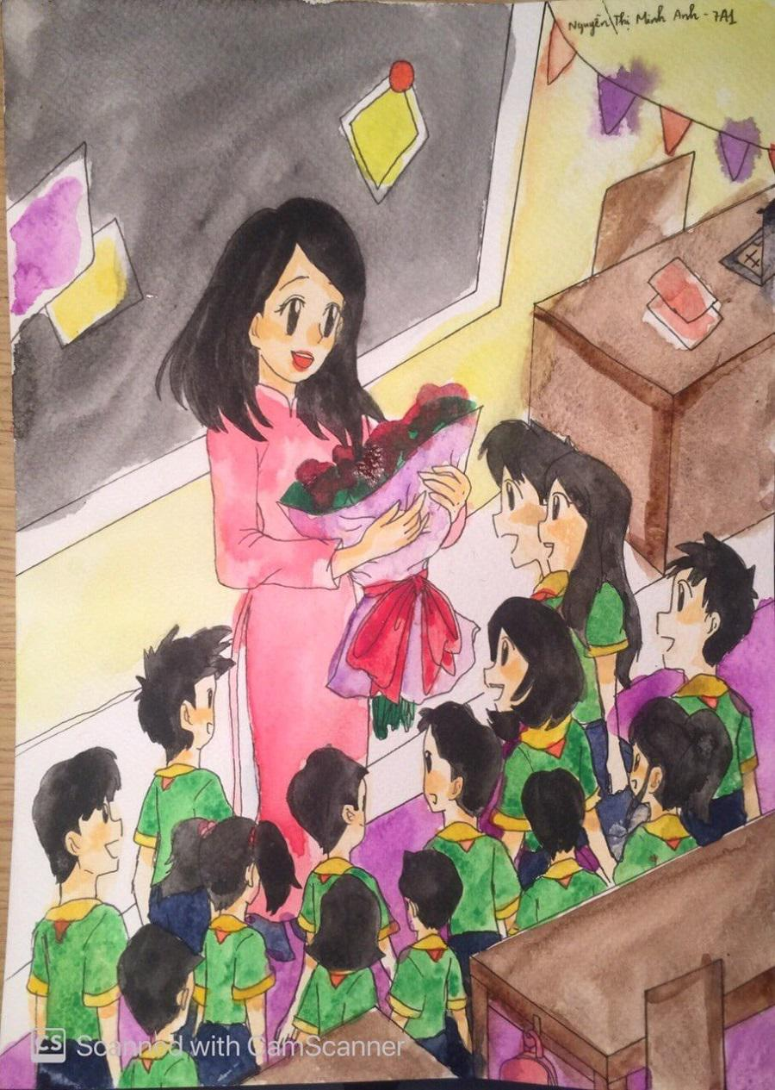
Kể về một kỉ niệm sâu sắc của em với thầy cô, bạn bè khi học ở trường tiểu học.
Notes:
Giáo án của Hạnh Nguyễn (0975152531): https://www.facebook.com/HankNguyenn

Slide 24

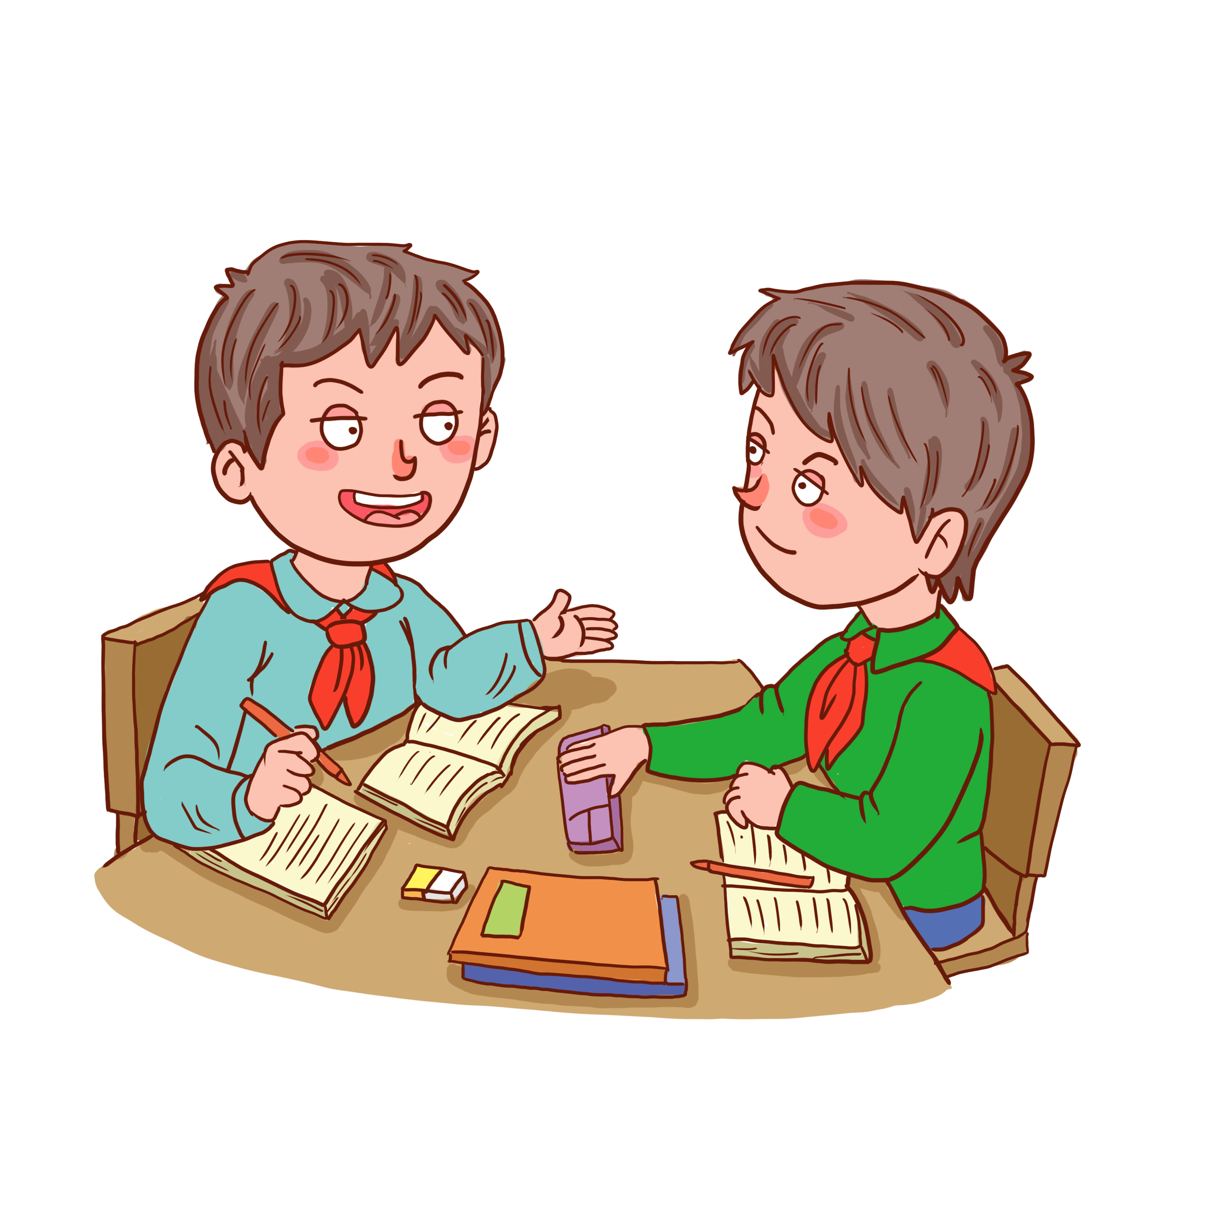
Yêu cầu:
Thực hành nói theo cặp.
Nội dung: Nói phần mở đầu.
Notes:
Giáo án của Hạnh Nguyễn (0975152531): https://www.facebook.com/HankNguyenn

Slide 25
TIÊU CHÍ | MỨC ĐỘ
 | CHƯA ĐẠT (0 điểm) | ĐẠT (1 điểm) | TỐT (2 điểm)
1/ Chọn được kỉ niệm hay, có ý nghĩa. | Chưa có kỉ niệm để kể | Có kỉ niệm để kể nhưng chưa hay | Kỉ niệm hay và ấn tượng.
2/ Nội dung kỉ niệm phong phú, hấp dẫn | Nội dung sơ sài, chưa có đủ chi tiết để người nghe hiểu kỉ niệm. | Có đủ chi tiết để người nghe hiểu được nội dung kỉ niệm | Nội dung kỉ niệm phong phú và hấp dẫn
3/ Nói to, rõ ràng, truyền cảm | Nói nhỏ, khó nghe; nói lặp lại, ngập ngừng nhiều lần | Nói to nhưng đôi chỗ lặp lại / ngập ngừng 1 vài câu | Nói to, truyền cảm; hầu như không lặp lại hay ngập ngừng
4/ Sử dụng yếu tố phi ngôn ngữ phù hợp | Điệu bộ thiếu tự tin; mắt chưa nhìn vào người nghe; nét mặt chưa biểu cảm / biểu cảm không phù hợp | Điệu bộ tự tin, nhìn vào người nghe; biểu cảm phù hợp với nội dung kỉ niệm | Điệu bộ rất tự tin, mắt nhìn vào người nghe, nét mặt sinh động
5/ Mở đầu và kết thúc hợp lí | Không chào hỏi và/ hoặc không có lời kết thúc bài nói | Có chào hỏi và có lời kết thúc bài nói | Chào hỏi và kết thúc hấp dẫn, ấn tượng
Notes:
Giáo án của Hạnh Nguyễn (0975152531): https://www.facebook.com/HankNguyenn

Slide 26
Phiếu đánh giá bài nói theo tiêu chí
Nhóm số …….
Tiêu chí | Nhóm 1 |  |  | Nhóm 2 |  |  | Nhóm 3 |  |  | Nhóm 4
 | Chưa đạt (0đ) | Đạt (1đ) | Tốt (2đ) | Chưa đạt (0đ) | Đạt (1đ) | Tốt (2đ) | Chưa đạt (0đ) | Đạt (1đ) | Tốt (2đ) | Chưa đạt (0đ) | Đạt (1đ) | Tốt (2đ)
1. Giới thiệu được kỉ niệm
2. Kể chi tiết kỉ niệm theo trình tự.
3. Nói to, rõ ràng, truyền cảm, chủ động thuyết trình.
4. Sử dụng yếu tố phi ngôn ngữ (điệu bộ, cử chỉ, nét mặt, ánh mắt,..) phù hợp
5. Mở đầu và kết thúc hợp lí
Tổng điểm………

Slide 27
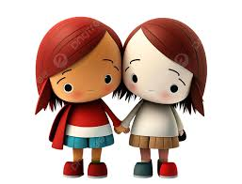
Kể về kỉ niệm của em với người bạn ở trường tiểu học.
Notes:
Giáo án của Hạnh Nguyễn (0975152531): https://www.facebook.com/HankNguyenn

Slide 28

TALK SHOW
Kỉ niệm trong tôi
Notes:
Giáo án của Hạnh Nguyễn (0975152531): https://www.facebook.com/HankNguyenn

Slide 29
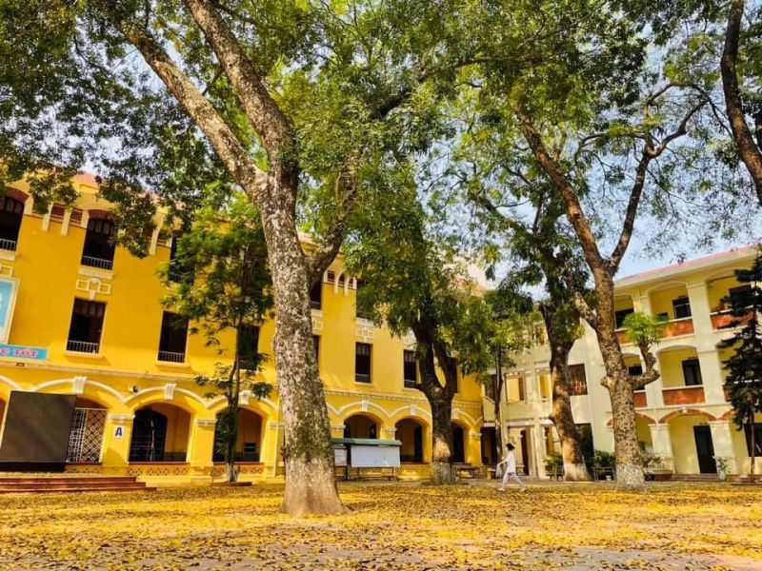


Slide 30

Bài nói nhóm 4

Slide 31
Người nói
Người nghe
Kiểm tra và chỉnh sửa
Xem lại nội dung bài nói đã đầy đủ chưa; còn thiếu nội dung nào; có mắc lỗi về cách kể không; …
Nắm được nội dung kỉ niệm mà người kể đã trình bày + Tránh mắc lỗi khi nghe + Nhận xét theo bảng kiểm
Notes:
Giáo án của Hạnh Nguyễn (0975152531): https://www.facebook.com/HankNguyenn

Slide 32
Củng cố
Kinh nghiệm cho việc luyện nói và nghe:
1. Nói to, rõ ràng, truyền cảm, thống nhất cách xưng hô
2. Điệu bộ, cử chi, nét mặt... phù hợp
3. Trong khi nói, cần tập trung vào vấn đề em đã chọn, không liệt kê bằng chứng hay kể chuyện
4. Trong khi nói, có thể thu hút người nghe bằng cách đặt câu hỏi gợi mở…
5. Trình bày kết hợp với sử dụng tranh ảnh, bài hát, ngâm thơ để tăng sức hấp dẫn.

Slide 33
Bài tập về nhà
(1)
(2)
(3)
Dựa vào phần GV và các bạn nhận xét, tự chỉnh sửa bài luyện nói ở nhà.
Quay video luyện nói chủ đề: “Lần đầu tới với trường THCS của tôi!”
Up bài nói lên Padlet và nhận xét các bài khác của bạn xem đã tiến bộ hơn chưa.
Notes:
Giáo án của Hạnh Nguyễn (0975152531): https://www.facebook.com/HankNguyenn

Slide 34
Chúc các em học tốt!
Notes:
Giáo án của Hạnh Nguyễn (0975152531): https://www.facebook.com/HankNguyenn

